Slide 1
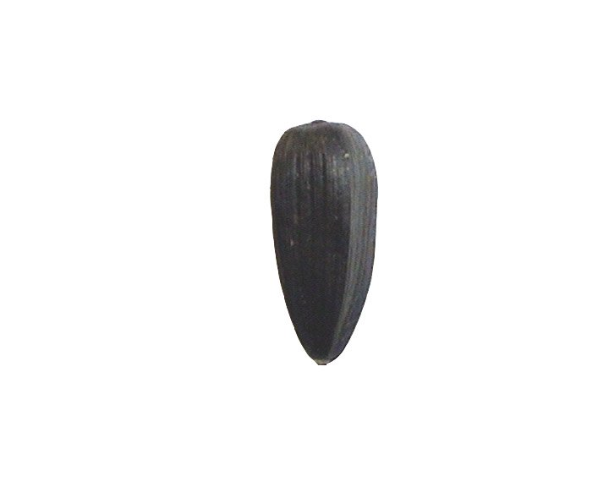
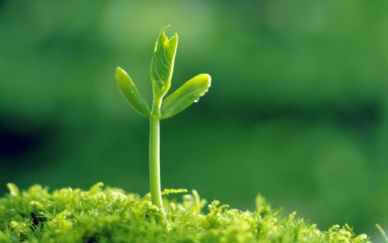
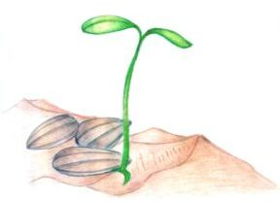
Условия прорастания семян.

Slide 2
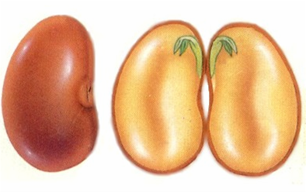
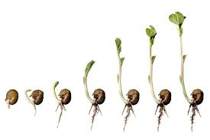
Образовавшееся семя, как правило, прорастает не сразу. Сначала оно находится в покое.
Покой семян может быть связан:
С отсутствий усливий для прорастаний
С недоразвитием зародыша
С наличием веществ, тормозящих проростание

Slide 3

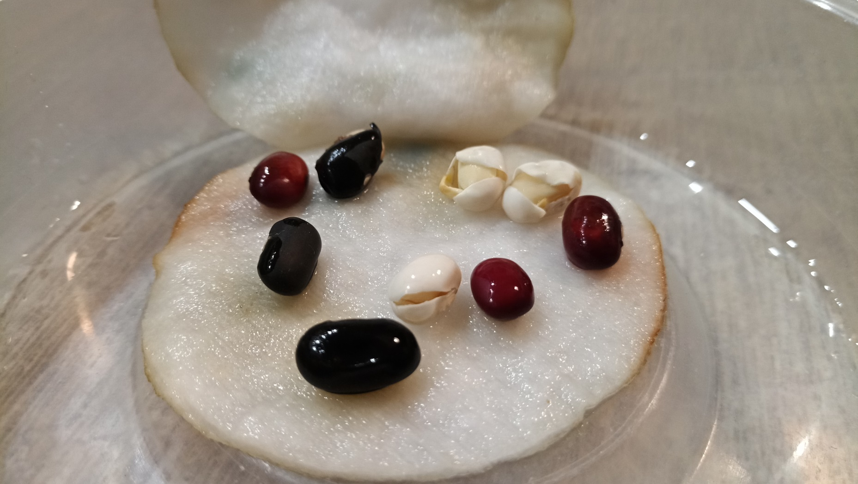


Главными условиями прорастания семян является:
Главное необходимое условие прорастания семян — это попадание воды в семя через семявход.
2)Воздух
3)Тепло
Вода

Slide 4
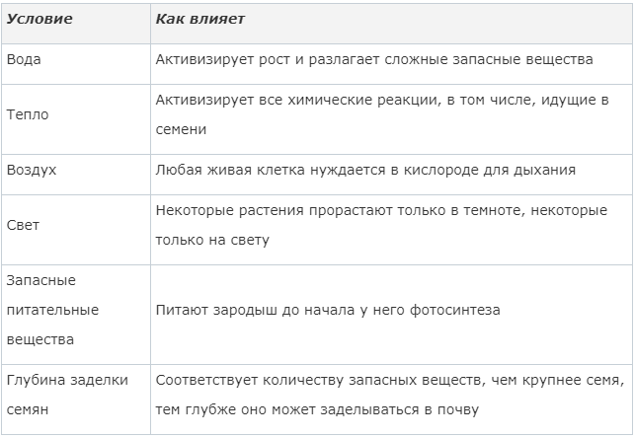
Первым семя покидает зародышевый корешок. Это необходимо для закрепления растения в почве и перехода к самостоятельному почвенному питанию. Эндосперм постепенно сморщивается, его вещества расходуются на рост корешка. Теперь, когда всё семя может опереться на корни, оно выносится вверх растущим стеблем. Стебель, в отличие от корня, стремится к свету.
Время прорастания семени зависит от:
Температуры
Вида растения
Количества запасных питательных веществ
Качества семени

Slide 5
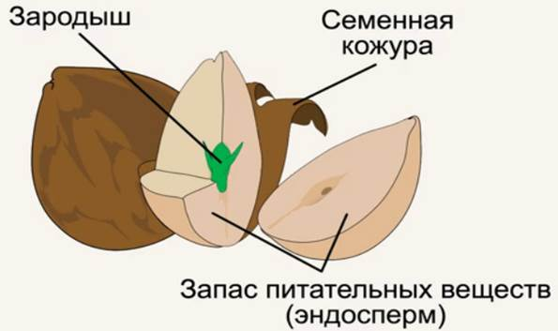
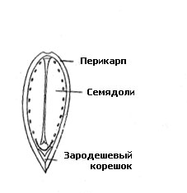
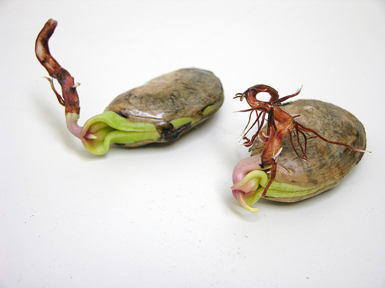
Строение различных семян
Подсолнечник
Манго
Авокадо
Перикарпий — часть плода семенных растений. Оболочка, окружающая семена и формирующая внешний вид и форму плода, обычно составляет основную часть плода и служит для защиты семян от внешних воздействий.

Slide 6
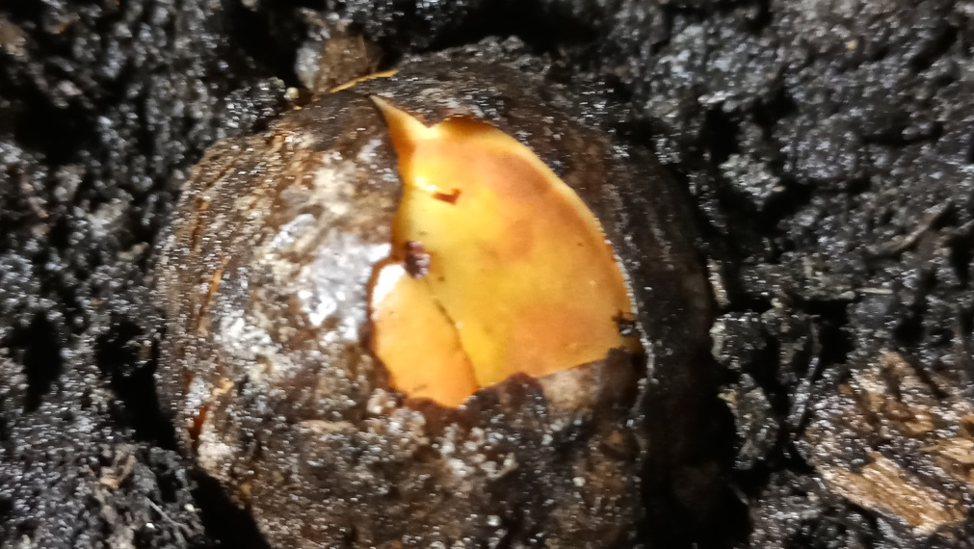
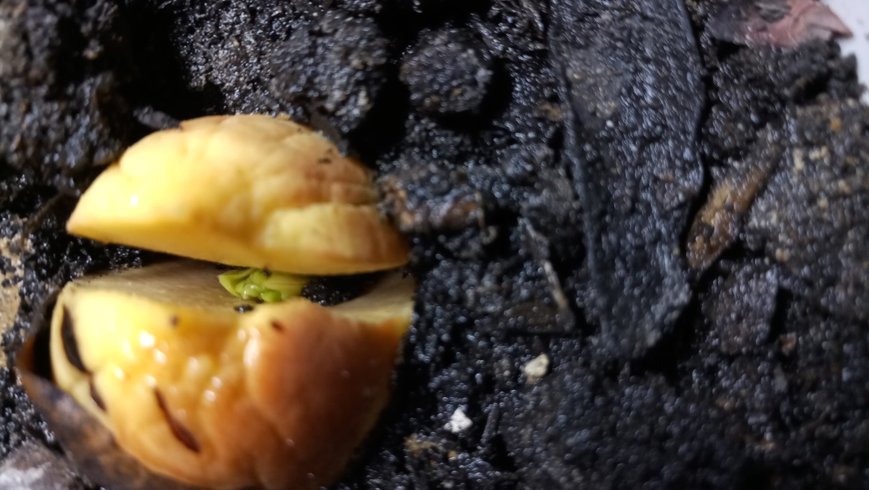
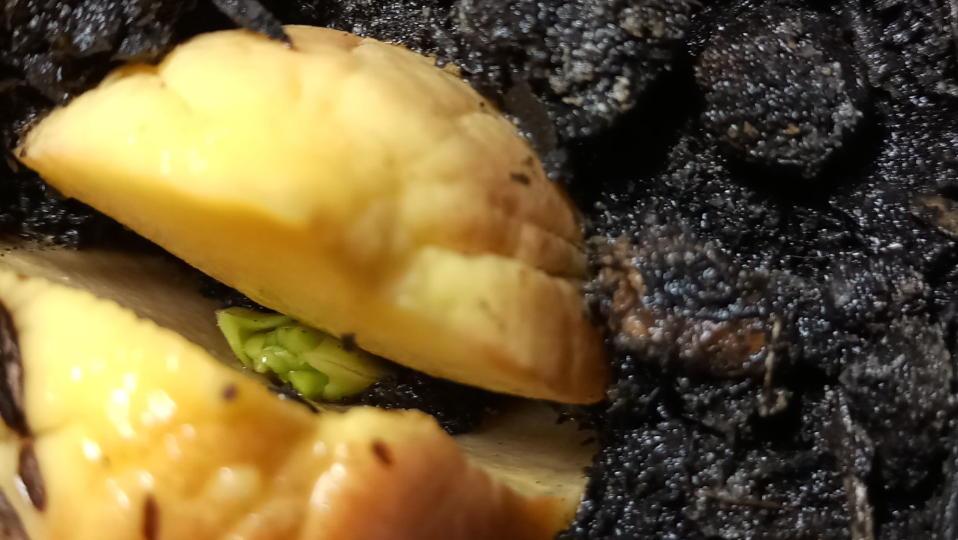

Slide 7


Температура также играет немаловажную роль в прорастании семян. Для прорастания семян разных растений благоприятными являются разные температуры. Одни прорастают при температуре выше +15 °C (огурцы, перец, кукуруза), другим достаточно чуть выше +2 °C (укроп, редис, пшеница, рожь, морковь).

Slide 8
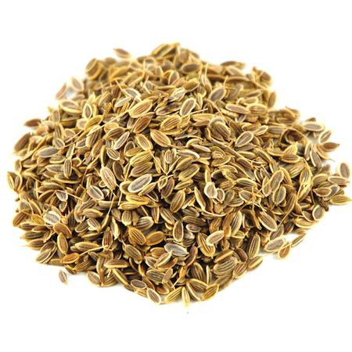
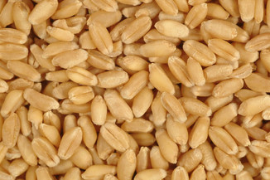
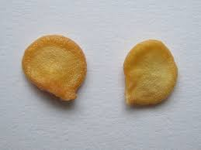
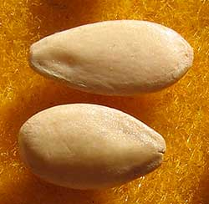
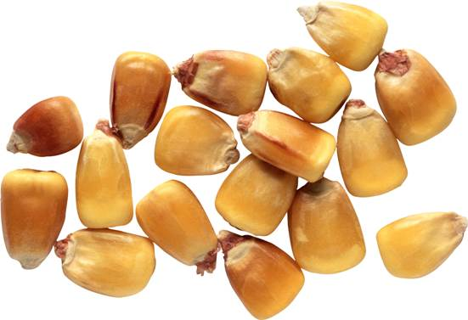
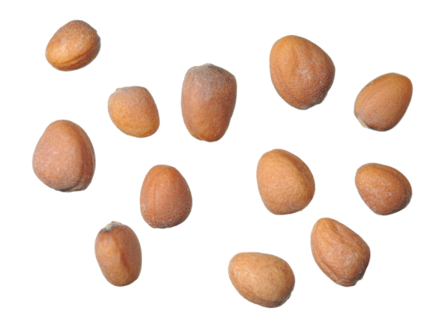
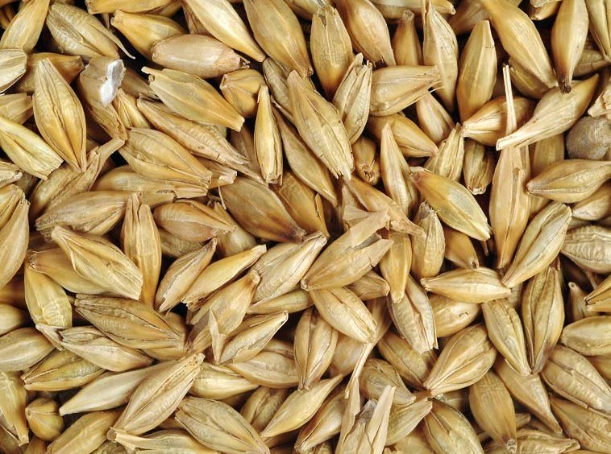
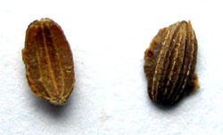
Укроп
Пшеница
Перец
Огурец
Редис
Кукуруза
Морковь
Рожь

